Slide 1
프로젝트 제출 보고서
학번 | 이름
20191016 | 최정윤
Notes:
_{<number>}

Slide 2
제출 과제 설명
개요 설명
여우가 과수원에서 돌을 피해 사과를 얻는 게임입니다.
WSAD키를 이용하여 이동할 수 있고 SHIFT키를 이용하여 빨리 달릴 수 있습니다.
돌과 사과는 개수와 생성장소가 랜덤하게 생성됩니다.
돌에 맞으면 생명이 10씩 닳고 사과를 먹으면 점수가 1점씩 오릅니다.
생명이 0이 되면 여우캐릭터는 소멸되게 되고 점수를 10점 얻게되면 게임이 초기화되며 끝나게 됩니다.
주변의 할아버지 캐릭터는 과수원지기로 여우가 움직이는 방향으로 똑같이 움직입니다.
Notes:
_{<number>}

Slide 3
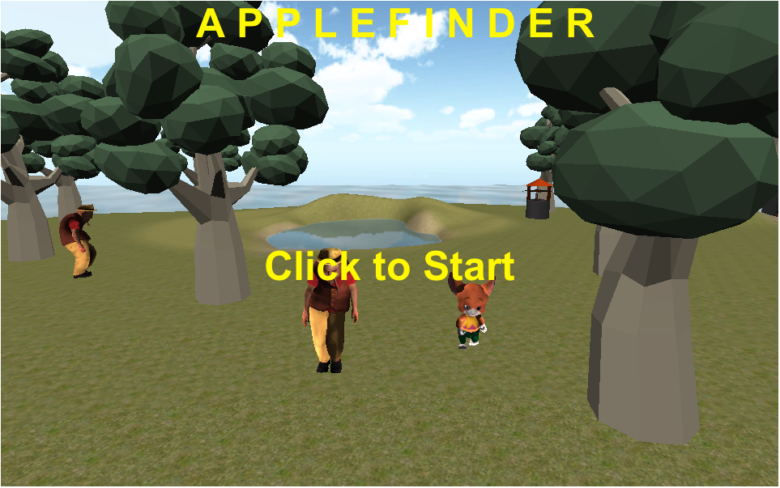
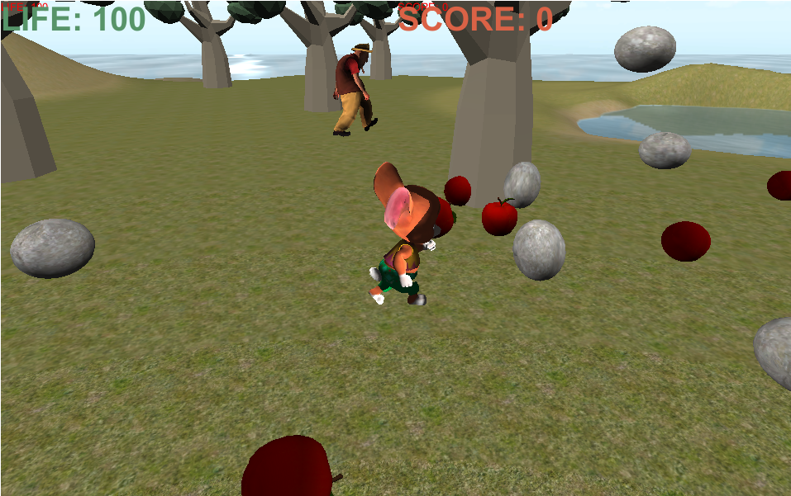
제출 작품 설명
결과물 화면 캡처
Notes:
_{<number>}

Slide 4
제작 과정 보고
직접 제작/해결한 사항들
지형을 직접 디자인하고 제작하였습니다.
캐릭터가 애니메이션 과정에서 오류가 있어 unity 설정 수정으로 해결하였습니다.
돌, 나무 등의 지형소품들을 직접 제작 / unity내부 라이브러리를 활용하였습니다.
물 구현을 수업자료를 활용하여 제작하였습니다.
돌과 사과에 충돌하여도 점수가 오르지 않는 문제를 해결하였습니다.
나무와 캐릭터가 충돌하지 않고 통과하는 문제를 해결하였습니다.
조명설정과 그림자 설정을 통해 적절한 화면구성을 하였습니다.
Notes:
_{<number>}

Slide 5
제작 과정 보고
외부 소스 코드/참고한 내용 정리
사과 나머지 소품들을 3dFree 사이트를 통해 활용하였습니다.
캐릭터의 걷기, 뛰기 등의 모션을 Mixamo 사이트를 활용하여 적용하였습니다.
수업시간에 배운 character action의 코인, 스파이크볼을 사과와 돌에 활용하였습니다.
수업시간에 배운 block shoote의 타이틀 화면 제작과정을 참고하였습니다.
물 구현방법을 수업자료를 활용하였습니다.
돌과 사과의 랜덤 생성을 수업자료를 활용하였습니다.
생명 및 점수 계산과정을 수업자료를 활용하였습니다.
Notes:
_{<number>}

